Slide 1
多分类 MultiClass Classification
——多分类文本分析案例

Slide 2
Agenda
多分类
OvO 和 OvR
案例分析：多分类文本分析界

Slide 3
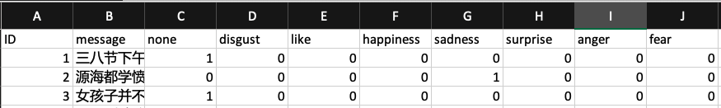
多分类 Label
标签
标签在数据分析中是一个十分特殊的概念，它是附加在数据集上的关键词或分类，用来描述数据的特征、行为或属性，这份数据一旦加上标签之后，就有助于构建用户画像，进而进行精准营销、个性化推荐。
标签的核心思想是将数据和信息通过标签进行关联，揭示数据的特征和关联，标签分析法是一种常用的数据分析方法，它对数据中标签的统计分析，计算标签的频率、关联、分布等指标挖掘数据中的信息。
如图：none, disgust, like 等就是这些数据的标签。

Slide 4
多分类 Label vs Feature
标签 vs 特征
标签 Label：标签是数据分析过程中的输出变量，在监督学习中，标签是每个样本的结果或类别，如一个西瓜：好瓜、坏瓜——所以标签是模型训练过程中要学习的目标。
特征 Feature：特征是输入变量，用于描述样本的属性和基本特征，数据集中特征通常是一系列的列，每一列代表了样本的某个属性，如：颜色、大小、形状——特征是用来预测标签的依据。

Slide 5
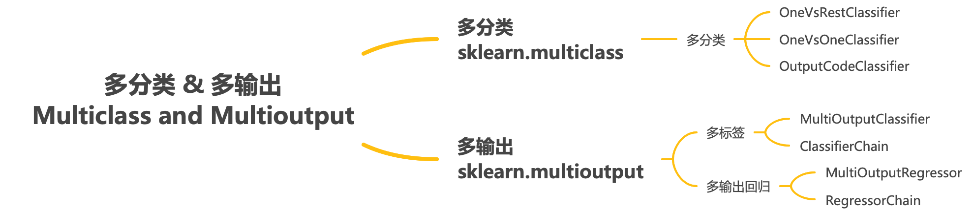
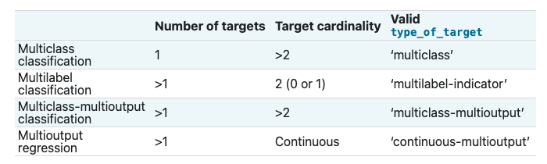
多分类 Structure of Classification
Sk-Learn标准

Slide 6
多分类 Multiclass vs MultiLabel
多分类和多标签
多分类 Multi-Class：多分类问题中，每个样本只能被分配到一个类别，且这个类别是互斥的，意味着每个样本只属于一个类别。 如：一个动物可以被分为猫、狗、鸟中的一个，但不能同时属于多个。
多标签 Multi-Label：每个样本可以同时拥有多个标签，这意味着样本可同时属于多个类别。 如：一篇文章可以同时被标记为科技、教育、健康等多个主题。 多标签一定是多输出的！

Slide 7
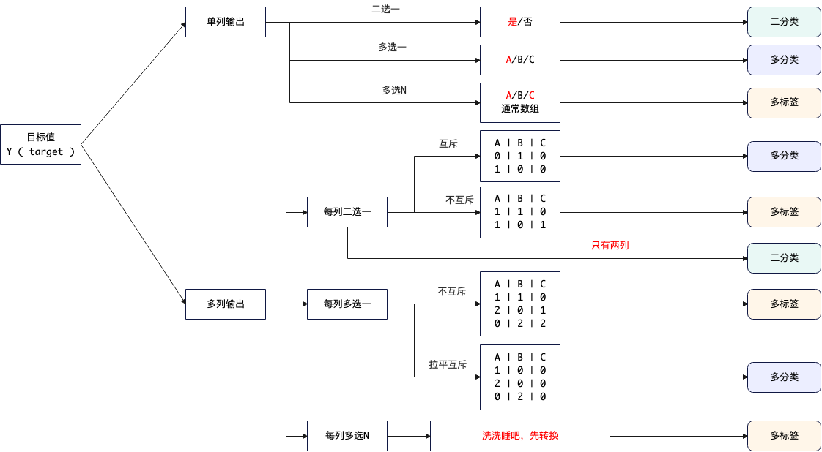
多分类 Identified by Target
目标值辨析

Slide 8
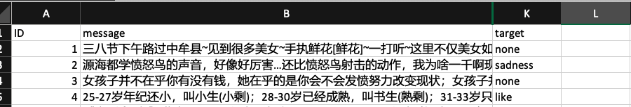
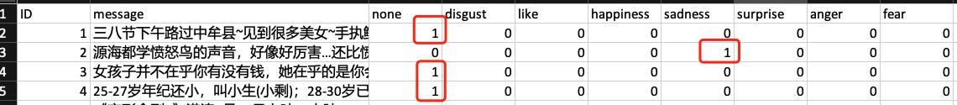
多分类 Multiclass Input of Training Data
多分类输入（常见）
单列多值：某一个目标列包含了多个结果，如： target可是：none, disgust, like, happiness, sadness, surprise, anger, fear 中的一个
多列互斥二选一：某几个目标列包含了二选一且互斥的结果，如： 这种结果和独热编码在本质上是相似且等效的。

Slide 9
多分类 Exam Critical Points
考试心得
考试的时候根据需求分析，针对多分类和多标签一定要判断精准，它会影响到您建模的方式以及处理过程中的手段。
单目标列模式下：一定要确认目标值是多选一的唯一值，若出现数组、集合作为输出结果（曾经考过），就以多标签问题解决。
多目标列模式下：
一定要确认这些列的值数量，如果多选一，毫无争议的多标签，如果二选一则继续判断。
二选一模式下，要检查数据多列是否存在互斥性。
从需求语义上理解最容易区分。

Slide 10
Agenda
多分类
OvO 和 OvR
案例分析：多分类文本分析界

Slide 11
OvO 和 OvR One vs One
OvO
OvO的全称是一对一（One vs One），它的核心思想是将多分类问题分解成多个二分类问题来解决，具体来说，若有 N 个类别，那么就会创建 N ( N – 1 ) / 2 个分类器，每个分类器负责将两个类别区分开了，在预测阶段，对于一个新的样本，每个分类器都会给出一个预测结果，最后通过投票方式来决定样本的最终类别。

Slide 12
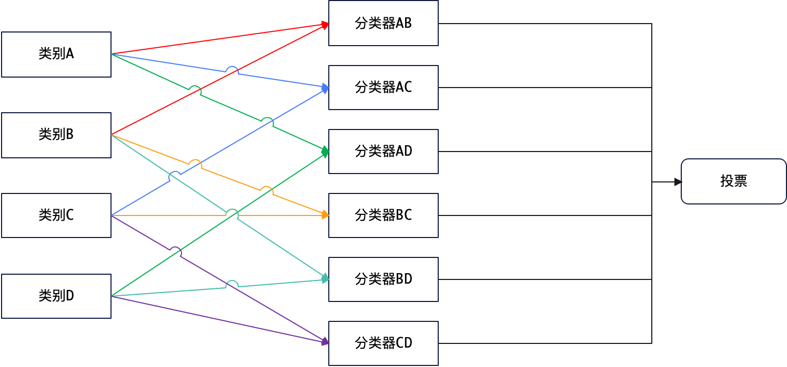
OvO 和 OvR One vs One
OvO

Slide 13
OvO 和 OvR One vs One
OvO优缺点：类别数少、数据量小、高精度分类问题
优点
分类精度高：每次比较两个类别，所以可以更精确进行分类。
适合小样本：对于小样本数据集，可以更好学习分类器。
缺点
训练时间长：需训练的分类器比较多，耗时会很长。
测试时间长：测试阶段对所有分类器结果进行投票，增加预测时间。

Slide 14
OvO 和 OvR One vs Rest
OvR
OvO的全称是一对剩余（One vs Rest），有时也称为 OvA（One vs All），这个策略的核心思想是，对于（N）个类别，每次将其中一个类别作为正类，其他所有类别合并作为负类，从而构造（N）个二分类问题。在预测时，对于一个新的样本，每个分类器都会给出一个预测结果，最后选择概率最高的类别作样本的最终类别。

Slide 15
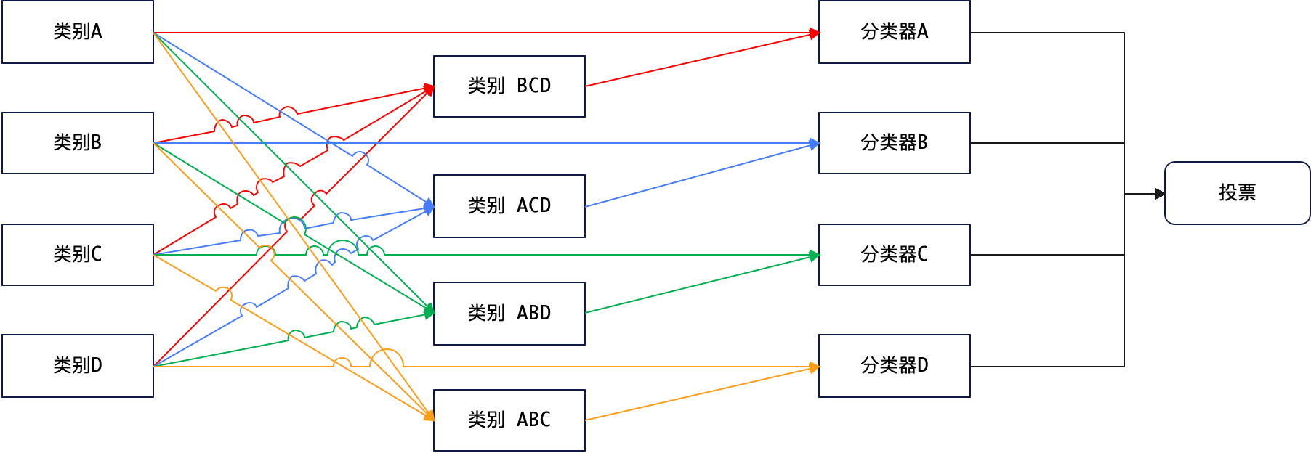
OvO 和 OvR One vs Rest
OvR

Slide 16
OvO 和 OvR One vs Rest
OvR优缺点：类别数多、数据量大、对训练和预测时间有要求的场景
优点
训练时间短：只需要训练（N）个分类器，每个分类器将一个类别和其他所有类别区分开。
扩展性强：新增类别时，只需增加一个分类器，不需重新训练所有分类器。
缺点
分类精度低：因为每个分类器只区分一个类别和其他所有类别，这会导致分类器性能下降。
不平衡问题：如果分布不均匀，可能导致分类器偏向多数类。

Slide 17
Agenda
多分类
OvO 和 OvR
案例分析：多分类文本分析界

Slide 18
案例分析：多分类文本分析 Case: 多分类文本分析
案例分析
runner_mc_ovr_textualized
步骤 1. 需求分析 2. 代码流程 3. 自测结果
最终提交结果

Slide 19
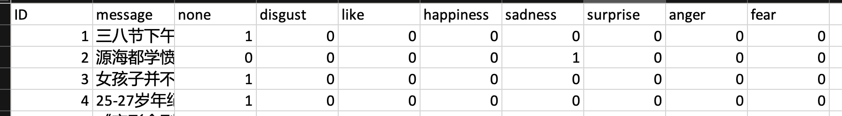
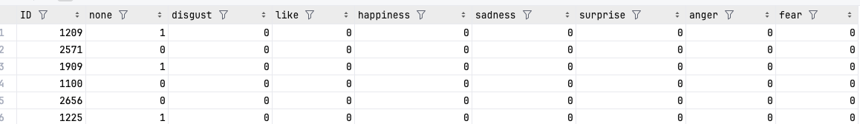
案例分析：多分类文本分析 Case: 多分类文本分析
数据部分
输入
输出

Slide 20
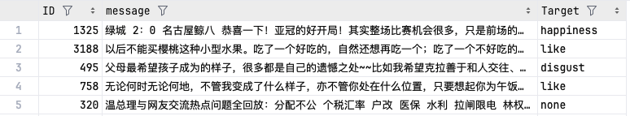
案例分析：多分类文本分析 Case: 多分类文本分析
多值模式
runner_mc_textualized
多值模式会比直接使用 OvR 模式麻烦，但是这是一种比较折中的方式处理，若您对 OvO 或 OvR 掌握不够完全可以采取这种方式处理，但这种方式可能不如 OvO 或 OvR 的方式结果好，此处只提供思路，后续案例的调优您可以自行处理。
注：Target 此时是多个值，N 选 1

Slide 21
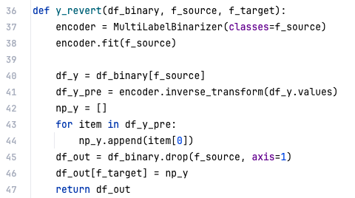
案例分析：多分类文本分析 Case: 多分类文本分析
输入还原 右侧函数会做上述格式的转换，而上述两种格式在概念 上是等价的！

Slide 22
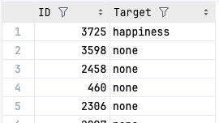
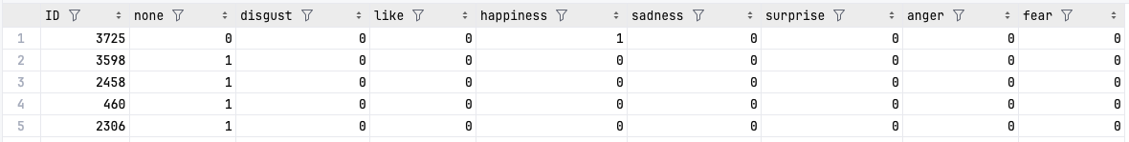
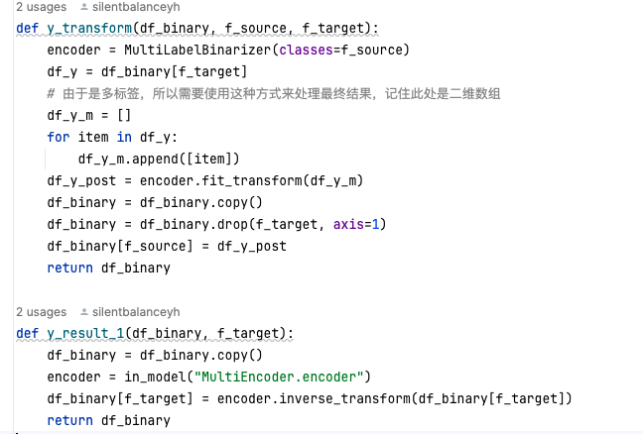
案例分析：多分类文本分析 Case: 多分类文本分析
输出转换 这份代码源起于一个考生在考场不熟悉多分类，最终采用 二分类方式解决问题的实际案例，输入还原和输出转换是 必须掌握的技能，因为有可能您的期望结果格式和考试期 望的结果格式不一致。

Slide 23
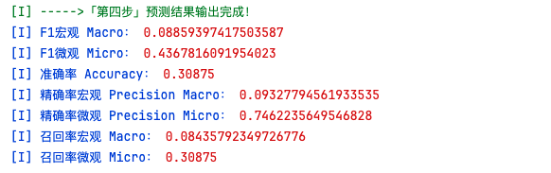
案例分析：多分类文本分析 Case: 多分类文本分析
评估结果 最后还需要注意的一点，多分类评分结果容易给考生造成一种误解，比如分数太低，但实际是由于分类数量变多之后引起的正常现象，这一点不用追求和二分类一样的结果信息，否则您会严重怀疑自己模型的优劣，以及对考试结果缺乏信心。 分数越高越好，但不能主观判定一定要多少分才合格！

Slide 24
Q & A

